Slide 1
Принципы фМРТ
Дизайн эксперимента. Виды дизайнов

Slide 2
Определения дизайна
• Дизайн:
- Сколько независимых переменных (факторов) будет управляться, с какими уровнями?
- Как отбираются разные уровни каждого фактора?
- Какие измеряемые переменные будут включены в качестве объясняющих переменных?
• Структура исследования:
- Как будут организованы мероприятия по времени?
- Заблокированные / связанные с событиями / смешанные, быстрые / одиночные испытания / частичные испытания

Slide 3
Виды дизайнов
• Дизайн с вычитанием
- Базовый контраст
• Индивидуальные различия
- Корреляции с поведением, результатами
• Проекты с перекрытием / диссоциацией процессов
- множественное вычитание
• Факторные планы
- Дизайн ANOVA
• Параметрическая модуляция
- Эффекты, связанные с производительностью внутри субъектов
Все обрабатывается обобщенной линейной моделью (GLM - General(ized) Linear Model)!

Slide 4
(Новые) виды дизайнов
• Посреднические конструкции
• Разработка для подключения
• Проектирование для классификации / прогнозирования
• Разработка с учетом результатов, полученных на основе мозга
• Разработка для анализа репрезентативного сходства
Не (полностью) обрабатывается GLM

Slide 5
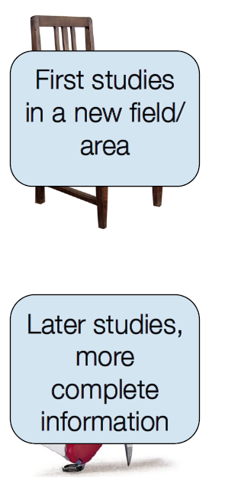
Основные компромиссы: без бесплатного обеда
• «Идеальная форма» Платона: один объект для одной цели.
- Меньше условий и контрастов:
Больше мощности, меньше обобщаемости и специфичности
• Дизайн «швейцарский армейский нож».
- Множество сравнений, высокий потенциал специфичности вывода. Низкая мощность.
Первые исследования в новой области
Более поздние исследования, более полная информация

Slide 6
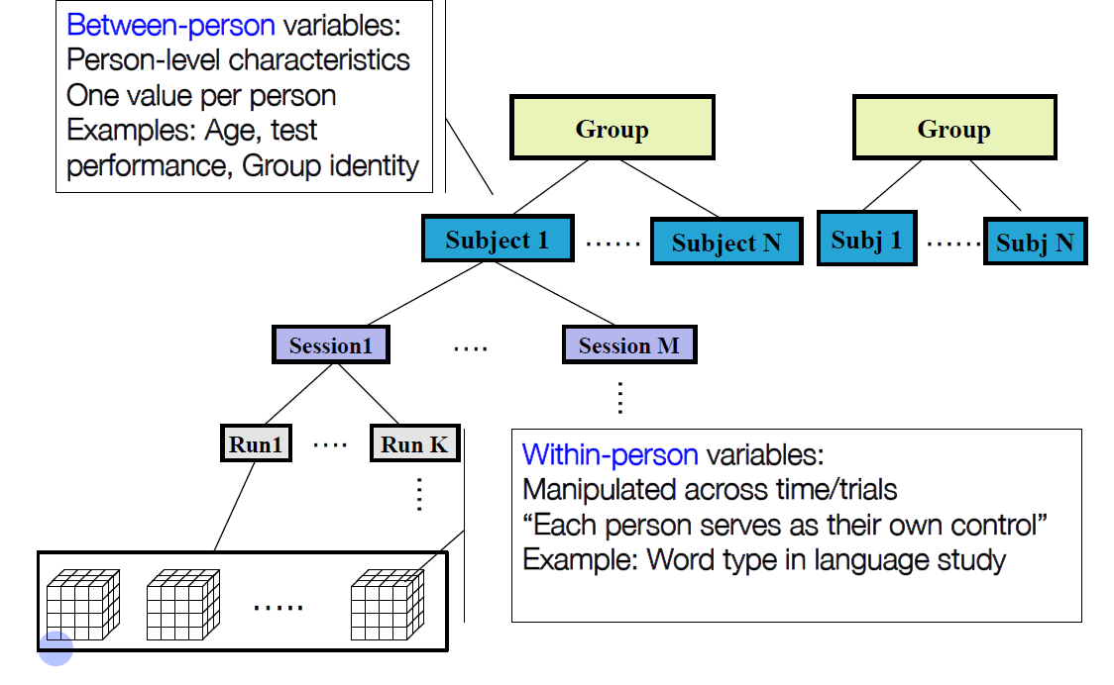

Иерархическая структура данных
Переменные межличностные:
Характеристики на уровне человека
Одно значение на человека
Примеры: возраст, результаты теста, групповая принадлежность.
Внутриличностные переменные:
Манипулируют во времени / испытаниях
«Каждый человек служит им самим»
Пример: тип слова в изучении языка

Slide 7

Виды дизайна: Характеристические переменные
Дизайн
Факторы внутри
Уровни внутри
Наблюдаемые внутри
Факторы меж
Уровни меж
Наблюдаемые между
Внутриличностные
Межличностные
Конструкции характеризуются:
1. Количество и расположение внутриличностных и межличностных переменных.
2. Управляются ли эти переменные экспериментально или наблюдаются

Slide 8
Виды дизайна: Характеристические переменные
Дизайн | Факторы внутри | Уровни внутри | Наблюдаемые внутри | Факторы между | Уровни между | Наблюдаемые между
Простое вычитание | 1 | 2
Множественное вычитание | 1 | >2
Факториальные повторные измерения | >=2 | >=2
Параметрическая модуляция |  |  | >=1
Корреляция между мозгом и поведением |  |  |  |  |  | >=1
Кейс-контроль |  |  |  | >=1 | >=2

Slide 9
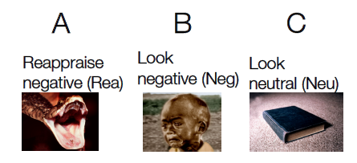


Вычитание конструкций
• Задача A - Задача B
• Управление задачей -> причинный вывод об активации мозга
Переоцененный негатив
Выглядит отрицательно
Выглядит нейтрально
«Чистая вставка» (Дондерс, 1868 г.)
Процессы в сложных условиях просто добавляются к процессам в более простых, базовых условиях. Подразумевается:
Процессы могут взаимодействовать с контекстом.
Это можно проверить с помощью факторных планов.
Чистая вставка часто нарушается, но вычитание полезно.

Slide 10
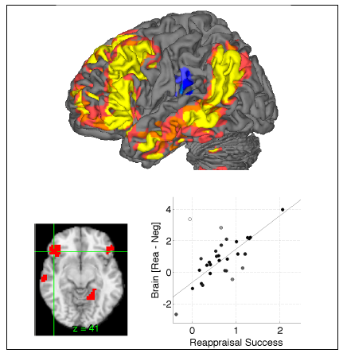
Корреляции с индивидуальными особенностями
• Может повысить специфичность вывода
• Предикторы производительности, группа пациентов и т. д., Представляющие непосредственный интерес
Мозг: переоценить - посмотреть
Значения контрастности
Поведение: переоценить - посмотреть
Отчеты об эмоциях
Wager et al. 2008

Slide 11
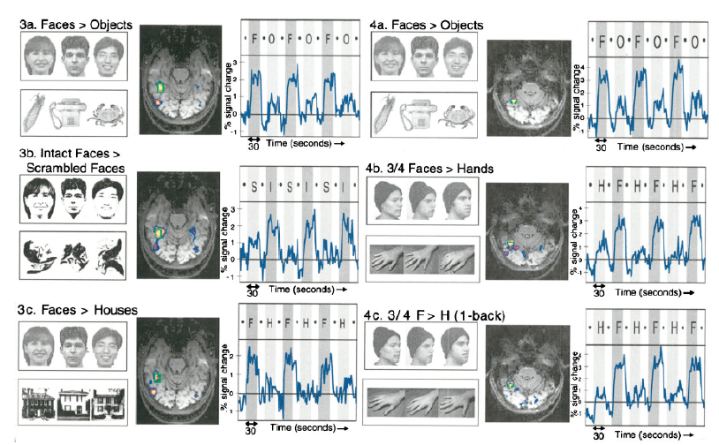
Множественные планы вычитания
• A> B, A> C, A> D и т. д.
• Может использоваться для создания аргументов в пользу специфики
• Практический пример: веретенообразная область лица
Kanwisher, 1997

Slide 12
Перекрытие / диссоциация процессов
• Двойная диссоциация:
- A> B в одной области, B> A в другой
- Подразумевает отдельные процессы в A и B
- Не веские доказательства; Нелинейные эффекты могут вызывать (Sternberg, 2001), а диссоциация может происходить по тривиальным причинам.
• Возможность отдельной модификации
- A, но не B в одной области, B, но не A в другой
- Подразумевает действительно отдельные процессы в A и B (Sternberg 2001)
Kanwisher, 1997

Slide 13
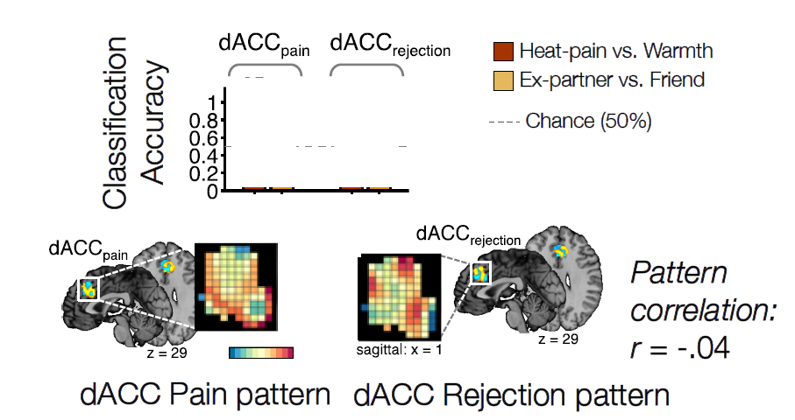
Перекрытие / диссоциация процессов
Есть ли общие представления в мозгу о физической боли и романтическом неприятии?
Сравнение моделей, прогнозирующих тепловую боль, с просмотром фотографий бывшего партнера
Жара-боль против тепла
Бывший партнер против друга
Точность классификации
Вероятность 50%
Корреляция паттернов:
dACC Паттерн боли
Схема отклонения dACC
Раздельная модифицируемость: представления в dACC не используются совместно
Kanwisher, 1997

Slide 14
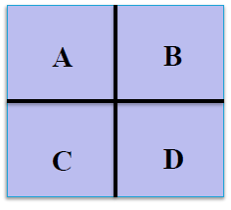
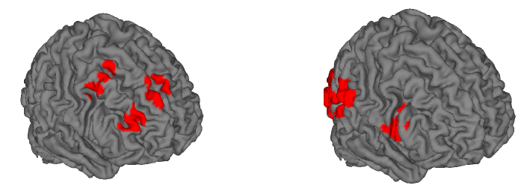
Факторные дизайны
• Может тестировать на диссоциацию, а также на взаимодействие между факторами.
Фактор 2
Пример: эксперимент с переключением задач
Четыре типа испытаний, сгруппированных по двум факторам:
Фактор 1: внутренний переключатель, хранящийся в памяти (2 уровня)
Фактор 2: Внешний переключатель, объекты на экране (2 уровня)
Фактор 1
Внутренний
Внешний
Взаимодействия: «двойной переключатель» Insula

Slide 15
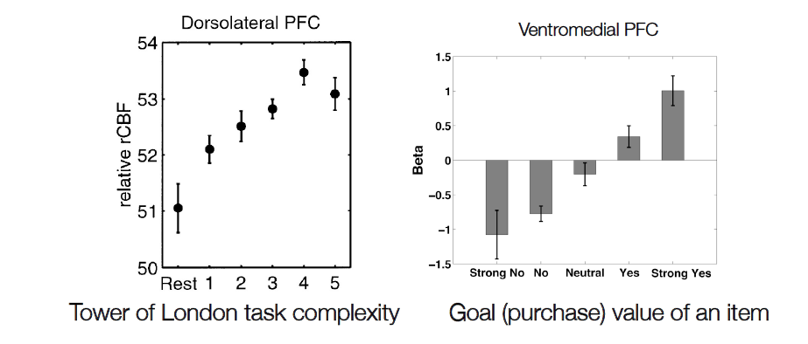
Параметрическая модуляция
• Управлять (или измерять) переменными параметрическим образом внутри человека.
• Может предоставить более убедительные доказательства, чем контрасты, для взаимосвязи между задачами и производительностью мозга.
Сложность задачи Лондонского Тауэра
Целевая (покупная) стоимость предмета
Dagher et al. 1999; Hare et al., 2009; Grinband et al., 2006; Wood et al., 2008

Slide 16
Подведение итогов: Виды дизайнов
• Дизайн с вычитанием
- Базовый контраст
• Индивидуальные различия
- Корреляции с поведением, результатами
• Проекты с перекрытием / диссоциацией процессов
- множественное вычитание
• Факторные планы
- Дизайн ANOVA
• Параметрическая модуляция
- Эффекты, связанные с производительностью внутри субъектов

